Slide 1
Игровые коды жизни
IT DARK TEAM

Slide 2
Наша команда
Аналитик: Герасимов Анатолий Михайлович
Дизайнер: Соловьева Ольга Павловна
Разработчик: Быкова Екатерина Владимировна
Сценарист: Миненкова Анита Вадимовна
Тимлид: Лобанова Анна Михайловна

Slide 3
Идея проекта
Помочь абитуриентам определиться с выбором профессии. Рассказать о профессии разработчика игр

Slide 4
Целевая аудитория
77% от всей аудитории составляют школьники
Ожидания от проекта:
- изучение чего-то нового
- приобретение новых знакомств
Опасения аудитории:
- тяжесть обучения
- неверный выбор специальности

Slide 5
Цели и задачи проекта
Цель: создание визуальной новеллы, которая поможет понять абитуриентам, чем занимаются разработчики игр и будет ли интересна им эта профессия в будущем.
Задачи:
Собрать команду и научиться работать сообща
Проанализировать целевую аудиторию
На основе работы аналитика создать визуальную новеллу, которая бы заинтересовала и помогла абитуриентам

Slide 6
Описание нашего проекта
- уникальный дизайн рисовки - нужная информация в игровом формате​ - без рекламы и обязательной регистрации​ - на понятном языке о профессии разработчика игр - игрок влияет на сюжет - в новелле присутствуют мини-игры - интригующая завязка и интересные концовки

Slide 7
Тимлид
Организовал команду, поставил и распределил задачи для каждого участника
Обсудил с командой, какие могут быть риски проекта и в случае чего, как их предотвратить
Записал задачи на доску, чтобы ребятам было проще ориентироваться – что им необходимо сделать и к какому числу(успевают ли они закончить в срок)
Продолжает следить за ходом выполнения поставленных задач

Slide 8
Аналитик
Был проведён опрос целевой аудитории, по результатам которого наша команда сделала вывод:
Большинство респондентов хотят влиться в сферу IT, они указывали, что по окончании обучения хотят получить такие профессии как: Программист, Айтишник, но в большинстве случаев они даже не представляют в каком направлении хотят развиваться.

Slide 9
Сценарист
С помощью данных, собранных аналитиком, сценарист разработал сюжет визуальной новеллы, который удовлетворяет запросам целевой аудитории и рассказывает о профессии «разработчик игр».
Главная героиня Алиса - девушка, недавно закончившая школу, ей только предстоит сдать экзамены, но уже сейчас она задумывается над выбором будущей профессии… Только ее мама не знает, что помимо рисования, Алису так же привлекает и программирование, но как Алисе доказать о перспективности привлекающей ее специальности - разработчика игр?

Slide 10
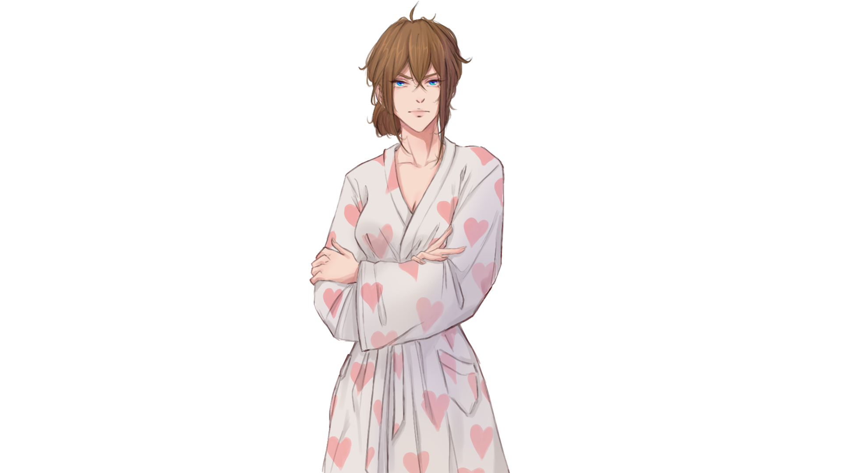
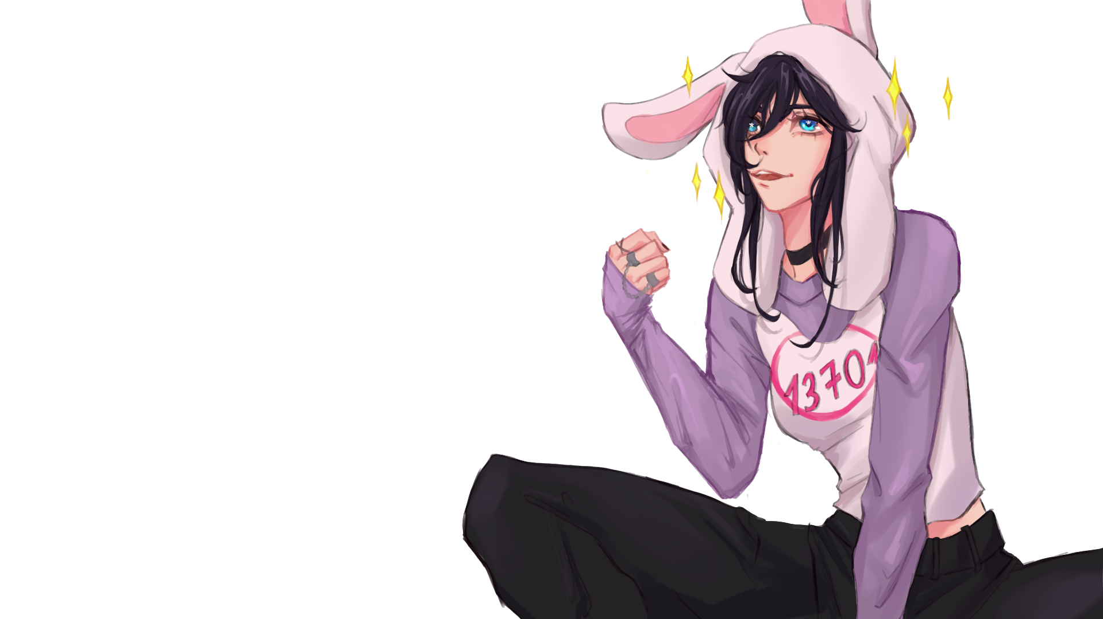
Дизайнер
На основе сценария дизайнер подготовил спрайты героев визуальной новеллы. Отобрал лучшие фоны, подходящие под каждую сцену.

Slide 11
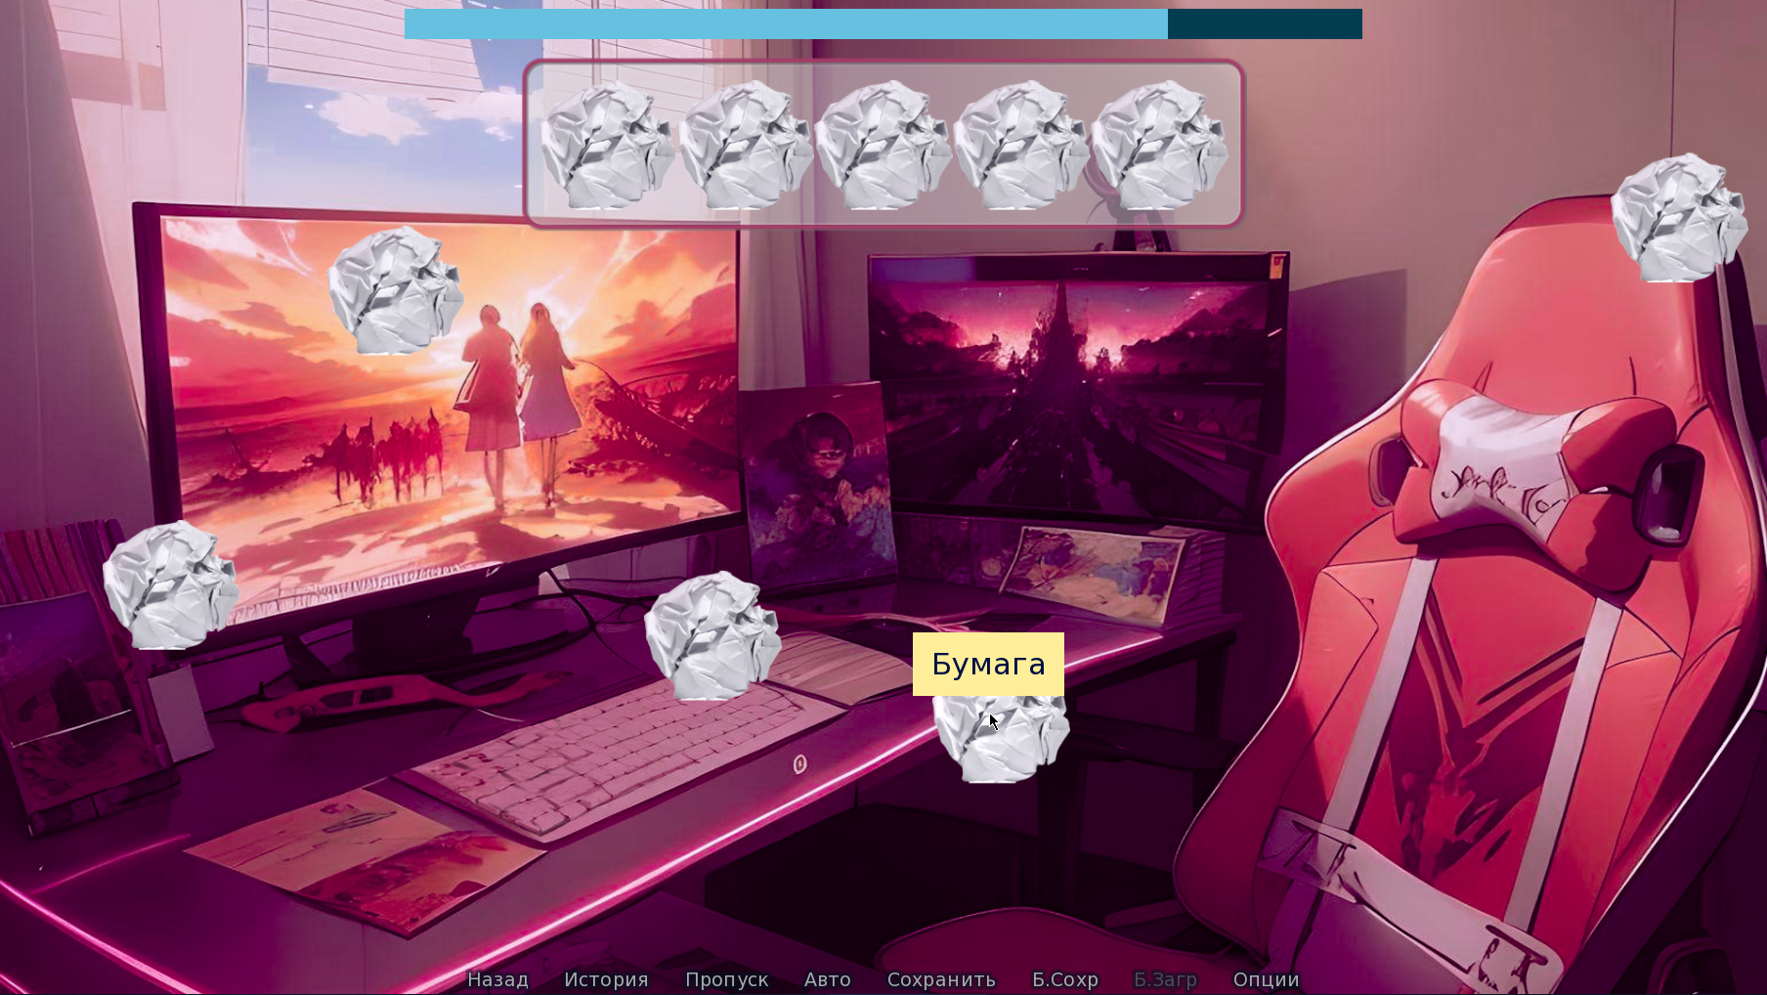
Разработчик
Разработчик изучил основные функции программы «Ren’Py». Прописал некоторые сцены и внедрил 2 мини-игры в новеллу.

